Slide 1
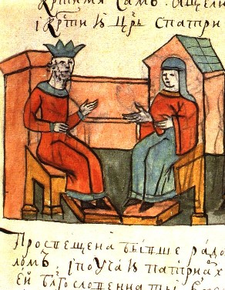
Europa im Mittelalter Grundzüge der mittelalterlichen Geschichte vom vorläufigen Ende des weströmischen Kaisertums 476 bis zur Entdeckung Amerikas 1492
https://commons.wikimedia.org/wiki/File:%D0%9F%D1%80%D0%B8%D1%91%D0%BC_%D0%9E%D0%BB%D1%8C%D0%B3%D0%B8_%D0%9A%D0%BE%D0%BD%D1%81%D1%82%D0%B0%D0%BD%D1%82%D0%B8%D0%BD%D0%BE%D0%BC_%D0%91%D0%B0%D0%B3%D1%80%D1%8F%D0%BD%D0%BE%D1%80%D0%BE%D0%B4%D0%BD%D1%8B%D0%BC_(2).jpg
[VL 07A] Osteuropa

Slide 2
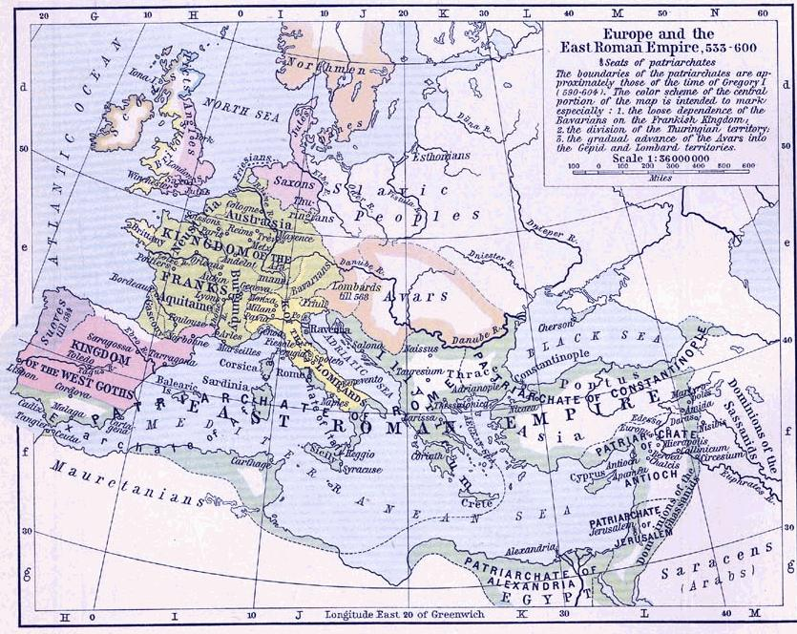
I.) Die Mission in Osteuropa 1.) Der Balkanraum im Frühmittelalter
Die Awaren
https://commons.wikimedia.org/wiki/File:East_Roman.jpg

Slide 3
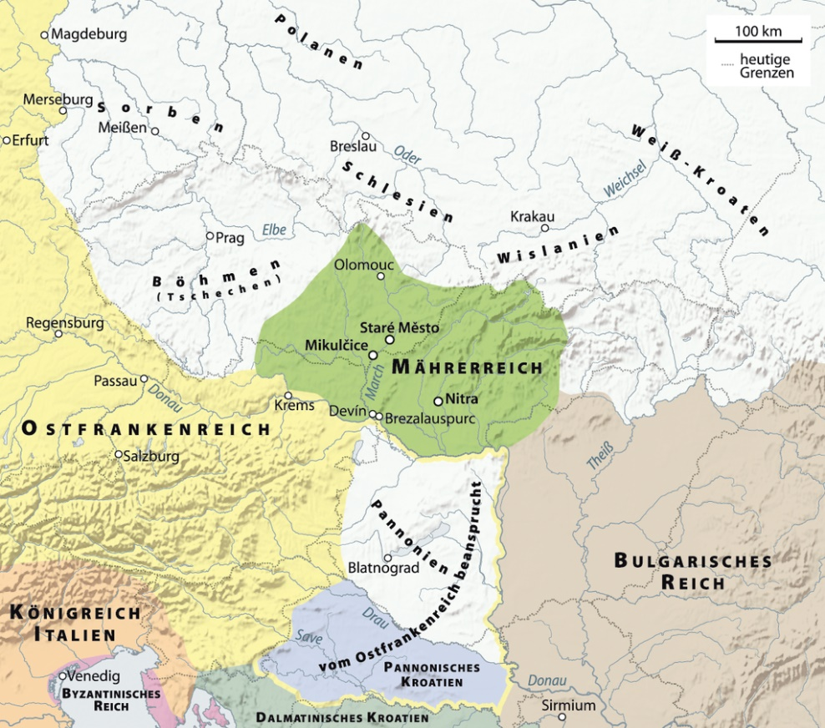
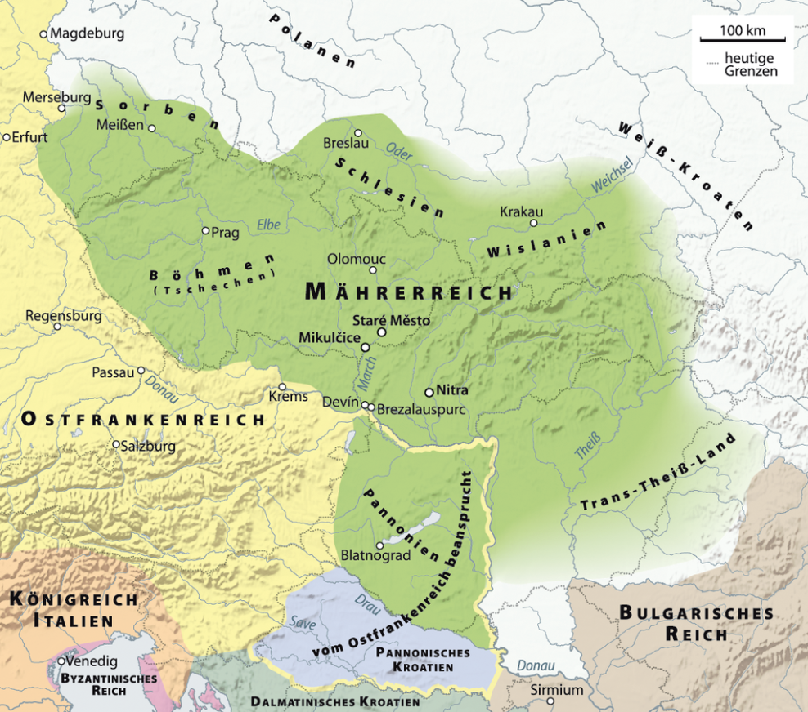
I.) Die Mission in Osteuropa 1.) Der Balkanraum im Frühmittelalter
Mährerreich ca. 830 Mährerreich ca. 890
https://commons.wikimedia.org/wiki/File:Karte_M%C3%A4hrerreich_Mojm%C3%ADr_I.png
https://commons.wikimedia.org/wiki/File:Karte_M%C3%A4hrerreich_Svatopluk_I.png

Slide 4
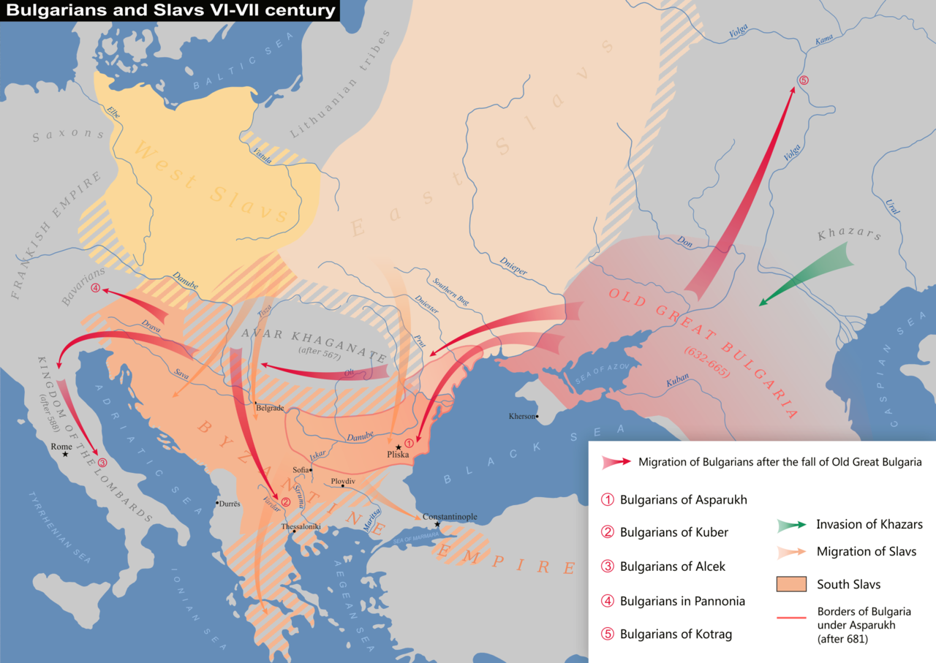
I.) Die Mission in Osteuropa 1.) Der Balkanraum im Frühmittelalter
https://upload.wikimedia.org/wikipedia/commons/0/00/Bulgarians_and_Slavs_VI-VII_century.png

Slide 5
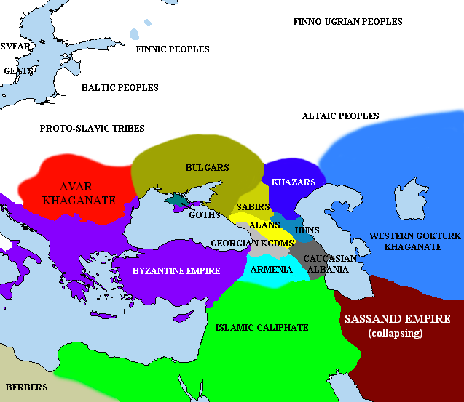
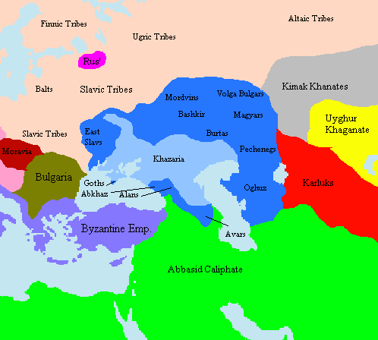
I.) Die Mission in Osteuropa 1.) Der Balkanraum im Frühmittelalter
https://commons.wikimedia.org/wiki/File:Pontic_steppe_region_around_650_AD.png
https://commons.wikimedia.org/wiki/File:Khazar1.png
Chazarenreich ca. 650
Chazarenreich ca. 820

Slide 6
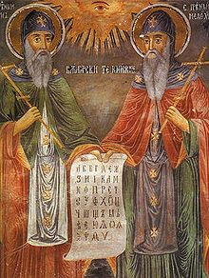
I.) Die Mission in Osteuropa 2.) Rivalen: Rom und Konstantinopel
Method und Konstantin (Mönchsname: Kyrillos)
Byzantinische Missionare
Missionen zu den Chazaren
Hauptwirkungsgebiet: vermutlich Großmährisches Reich, Pannonien
Nachwirkung: Kyrillische Schrift
https://commons.wikimedia.org/wiki/File:Cyril-methodius-small.jpg
Method und Kyrill

Slide 7
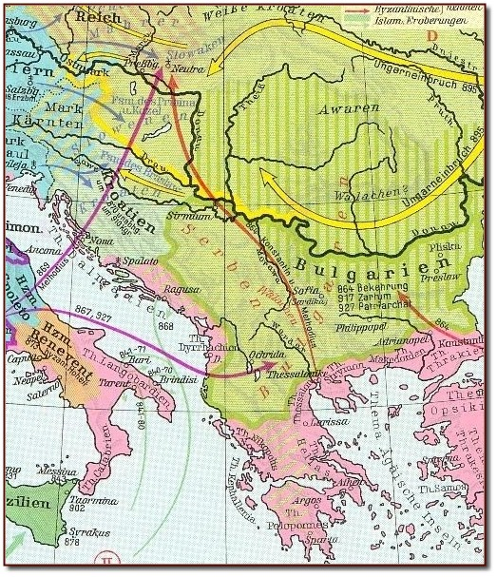
I.) Die Mission in Osteuropa 2.) Rivalen: Rom und Konstantinopel
Die Bulgarenmission
Konkurrenz
Rom – Byzanz
Bischof Formosus von Porto
(später Papst) als Missionar
Streit ums Erzbistum
Ergebnis: Byzanz gewinnt
https://www.timediver.de/img/geschichte/mh_Bulgarien_8.Jahrhundert.jpg
Bulgarenreich 9. – 10. Jh.

Slide 8
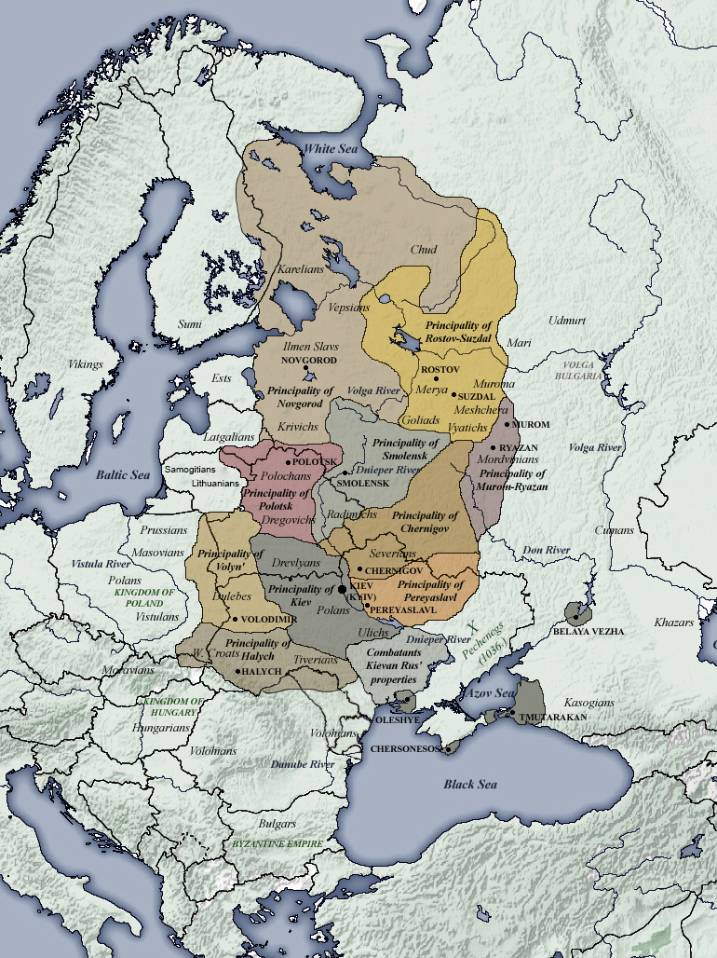
II.) Die russischen Großfürstentümer 1.) Gründungsmythen
Erster Hauptort: Weliki Nowgorod
Bald Vormacht im Osten:
Kiew (gegr. 882)
„Kiewer Rus“
Rußland: eine Gründung schwedischer Fernhändler?
https://commons.wikimedia.org/wiki/File:Principalities_of_Kievan_Rus%27_(1054-1132).jpg

Slide 9
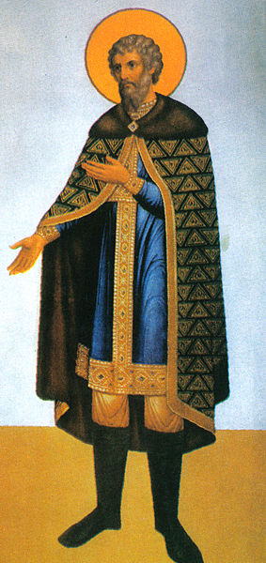
II.) Die russischen Großfürstentümer 2.) Die Kiewer Rus
Großfürstin Olga (†969) holt
erste Missionare aus Byzanz,
Taufe ca. 957
(„Tochter des Basileus“)
988 Taufe der Rus
Vladimir d. Hl. (Enkel Olgas)
Jaroslaw I. (Alleinherrscher ab 1036)
Schwiegervater Europas
https://commons.wikimedia.org/wiki/File:Yaroslav_I_of_Russia_(Granovitaya_palata,_1881-2).jpg
Jaroslaw der Weise (1019 – 1054)

Slide 10
II.) Die russischen Großfürstentümer 3.) Die Gesellschaft
Die Großfürsten
Unter Olga und Svjatoslaw Igorjewitsch: Stärkung der Fürstenmacht
Von der Gefolgschaft zum Territorialstaat
Der Adel (Bojaren)
Gefolgschaft des Fürsten, an Tribut und Beute beteiligt
Vom Kriegeradel zum Grundbesitzer
Lebensweise und Wirtschaft
Vieh- und Forstwirtschaft überwiegend freier Bauern
Von der kleinbäuerlichen Subsistenzwirtschaft zum städtischen Handel

Slide 11
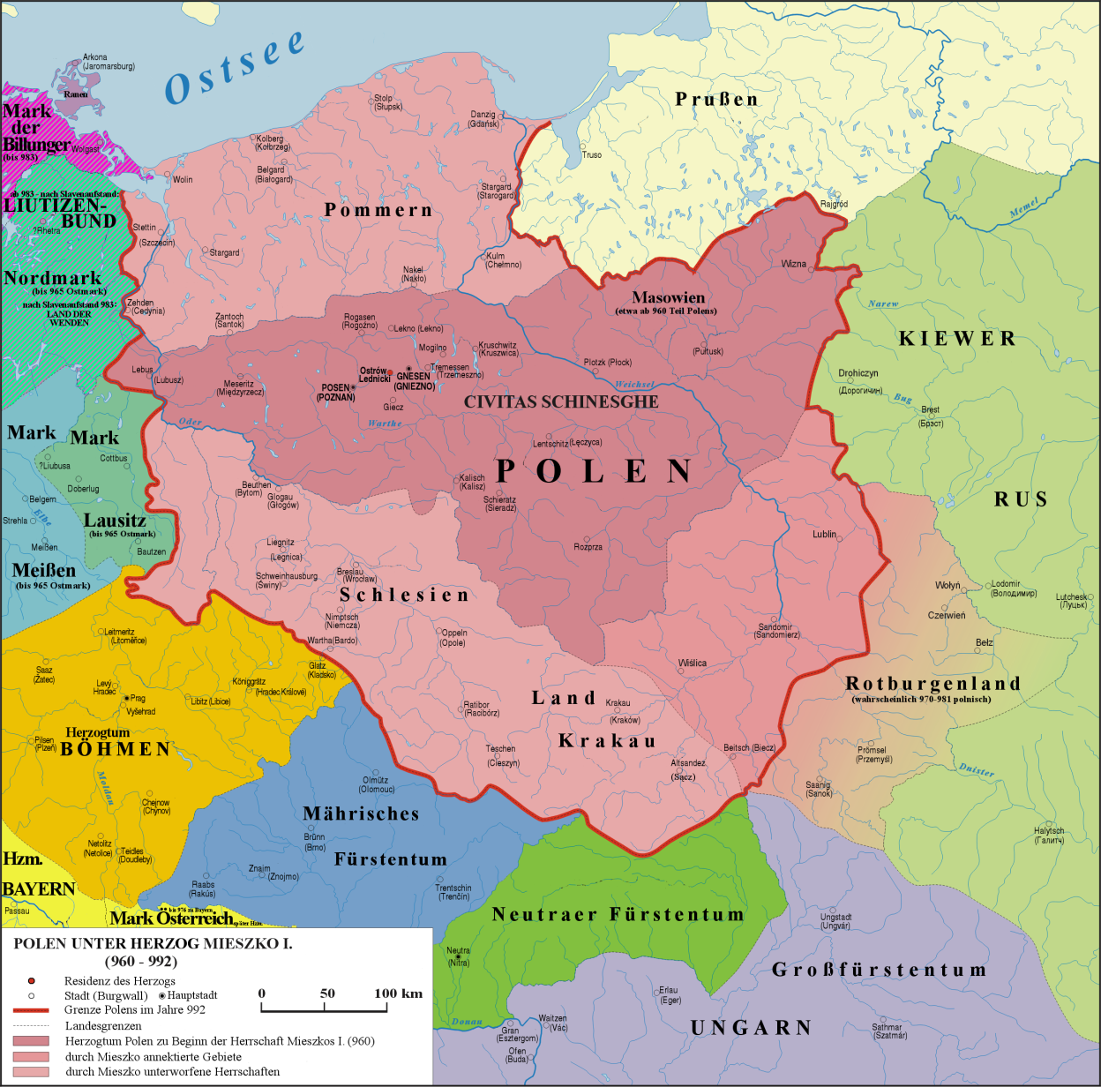
III.) Polen 1.) Stammesfürstentümer des 8./9. Jahrhunderts
Geographie
(Großpolen, Kleinpolen,
Masowien, Pommern,
Schlesien)
Wirtschaft
(Weizenanbau,
3-Felder-Wirtschaft,
Rodungen ab 10. Jh.)
Družina
(spielen eine Rolle bei der
Zentralisierung der Herrschaft,
durch Zuteilung von
Grundbesitz entsteht der Adel)
https://commons.wikimedia.org/wiki/File:Polen_960-992.png

Slide 12
III.) Polen 2.) Die Piasten
Geographische Gliederung
Großpolen (Gnesen, Stammesgebiet der Polanen)
Kleinpolen (Krakau, Stammesgebiet der Wislanen)
Masowien
Schlesien
Pommern (Pommerellen)

Slide 13
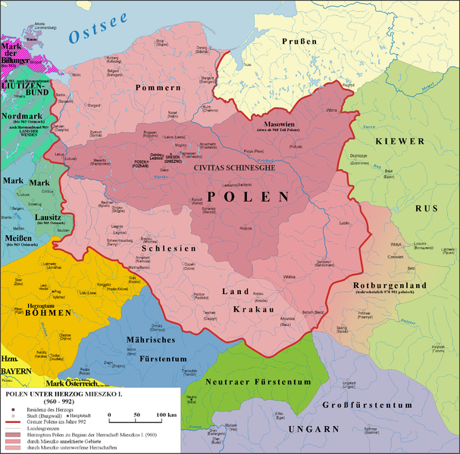
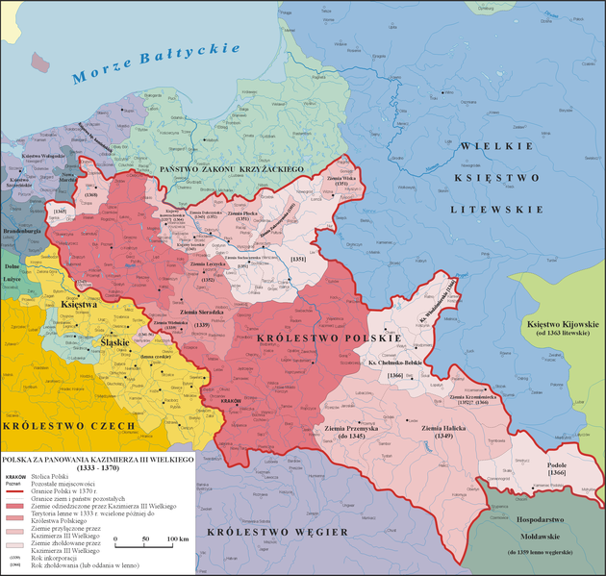
III.) Polen 2.) Die Piasten
Die Teilungen
https://commons.wikimedia.org/wiki/File:Polska_1333_-_1370.png
https://commons.wikimedia.org/wiki/File:Polen_960-992.png
Polen 960-992
Polen 1333-1370

Slide 14
III.) Polen 2.) Die Piasten
Gesellschaftliche Gliederung
Das Königtum
Der Adel
Freie und Unfreie

Slide 15
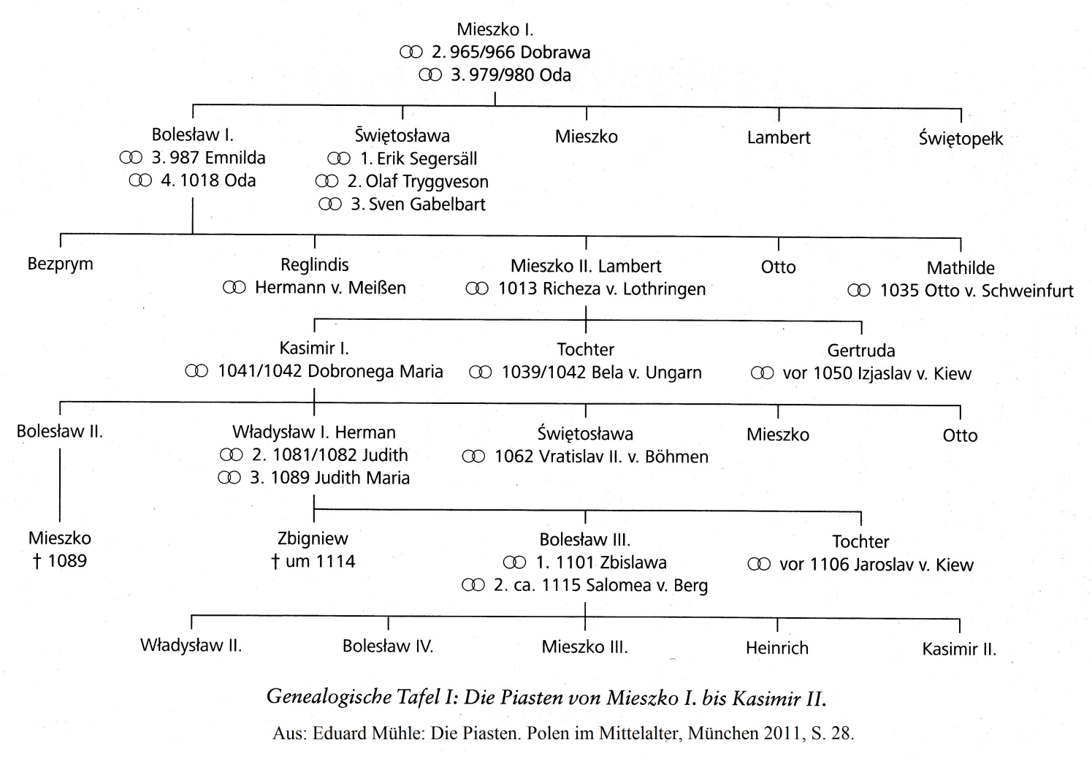
III.) Polen 2.) Die Piasten

Slide 16
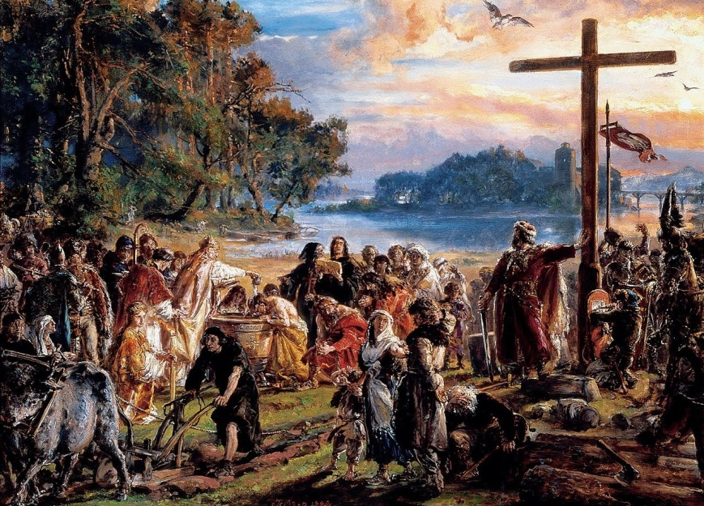
III.) Polen 3.) Beziehungen zum Westen
Die Christianisierung
Beziehungen zu den
Ottonen und Saliern
https://commons.wikimedia.org/wiki/File:Matejko_Christianization_of_Poland.jpg
Die Christianisierung Polens 966 Ölgemälde
Jan Matejko 1889

Slide 17
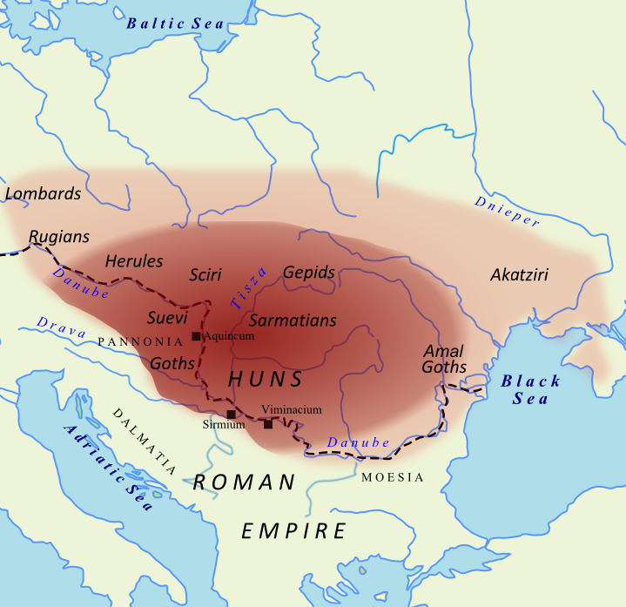
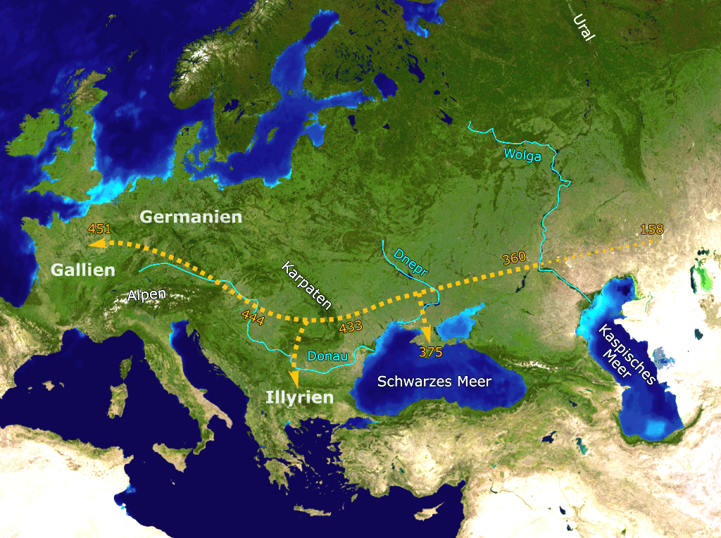
IV.) Ungarn 1.) Herkunft der Reiternomaden
https://commons.wikimedia.org/wiki/File:Huns450.png
https://commons.wikimedia.org/wiki/File:Hunnenwanderung.png
Hunnenreich unter Atilla
Herkunft der Reiternomaden

Slide 18
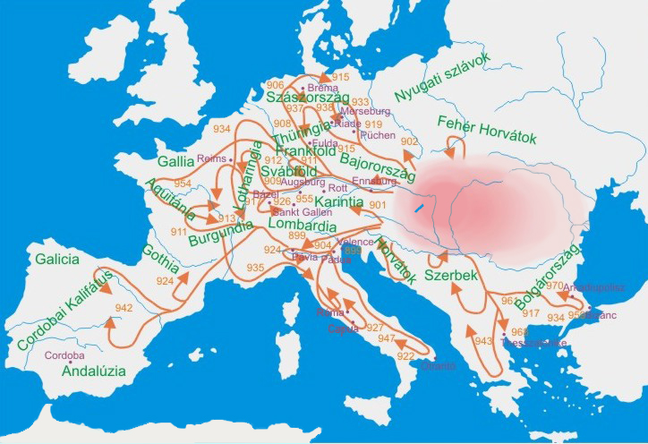
IV.) Ungarn 2.) Raubzüge nach Westen
Eroberung des Karpatenbeckens
Raubzüge ca. 900 bis 955
https://commons.wikimedia.org/wiki/File:Kalandozasok.jpg

Slide 19
IV.) Ungarn 3.) Die Lechfeldschlacht
Die Schlacht
Folgen für König und Adel
Sesshaftwerdung, Stärkung der Königsmacht,
Königsfamilie heiratet in die Ottonendynastie ein
Die Christianisierung
1000 Romorientiertes christliches Königreich

Slide 20
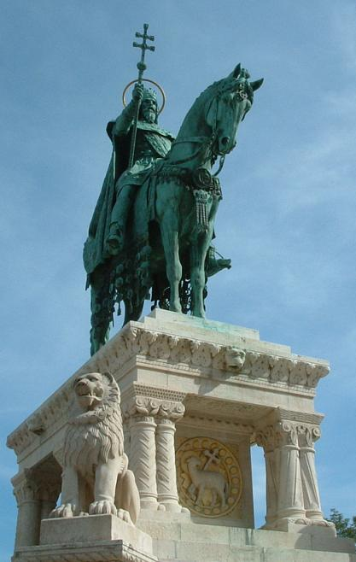
IV.) Ungarn 3.) Die Anfänge des christlichen Königreiches
Stephan der Heilige
Einführung der lateinischen Schrift
Besteuerung und Münzprägung
Öffnung der Pilgerwege nach Jerusalem
Bau von Königspfalzen und Hofdomänen
System von Comitaten
10 Bistümer, 1 Erzbistum
Einführung der Primogenitur
Nachfolgekämpfe
https://commons.wikimedia.org/wiki/File:Aftnn_King_Stephen,_who_we_reckon_was_responsible_for_Christianity_in_eastern_Europe.jpg
Statue von Stephan I. auf der Fischerbastei in Budapest

Slide 21
Bildnachweise
VL 7a
https://commons.wikimedia.org/wiki/File:%D0%9F%D1%80%D0%B8%D1%91%D0%BC_%D0%9E%D0%BB%D1%8C%D0%B3%D0%B8_%D0%9A%D0%BE%D0%BD%D1%81%D1%82%D0%B0%D0%BD%D1%82%D0%B8%D0%BD%D0%BE%D0%BC_%D0%91%D0%B0%D0%B3%D1%80%D1%8F%D0%BD%D0%BE%D1%80%D0%BE%D0%B4%D0%BD%D1%8B%D0%BC_(2).jpg
https://commons.wikimedia.org/wiki/File:East_Roman.jpg
https://commons.wikimedia.org/wiki/File:Karte_M%C3%A4hrerreich_Mojm%C3%ADr_I.png
https://commons.wikimedia.org/wiki/File:Karte_M%C3%A4hrerreich_Svatopluk_I.png
https://upload.wikimedia.org/wikipedia/commons/0/00/Bulgarians_and_Slavs_VI-VII_century.png
https://commons.wikimedia.org/wiki/File:Pontic_steppe_region_around_650_AD.png
https://commons.wikimedia.org/wiki/File:Khazar1.png
https://commons.wikimedia.org/wiki/File:Cyril-methodius-small.jpg
https://www.timediver.de/img/geschichte/mh_Bulgarien_8.Jahrhundert.jpg
https://commons.wikimedia.org/wiki/File:Principalities_of_Kievan_Rus%27_(1054-1132).jpg
https://commons.wikimedia.org/wiki/File:Yaroslav_I_of_Russia_(Granovitaya_palata,_1881-2).jpg
https://commons.wikimedia.org/wiki/File:Polen_960-992.png
https://commons.wikimedia.org/wiki/File:Polska_1333_-_1370.png
https://commons.wikimedia.org/wiki/File:Matejko_Christianization_of_Poland.jpg
https://commons.wikimedia.org/wiki/File:Huns450.png
https://commons.wikimedia.org/wiki/File:Hunnenwanderung.png
https://commons.wikimedia.org/wiki/File:Kalandozasok.jpg
https://commons.wikimedia.org/wiki/File:Aftnn_King_Stephen,_who_we_reckon_was_responsible_for_Christianity_in_eastern_Europe.jpg

